Slide 1
Arduinoを使ってみよう
2016 キカイ×アート

Slide 2
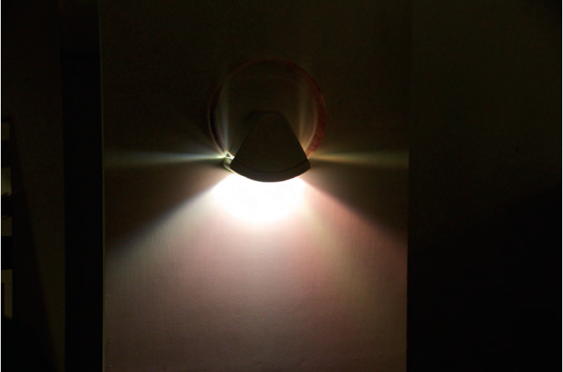
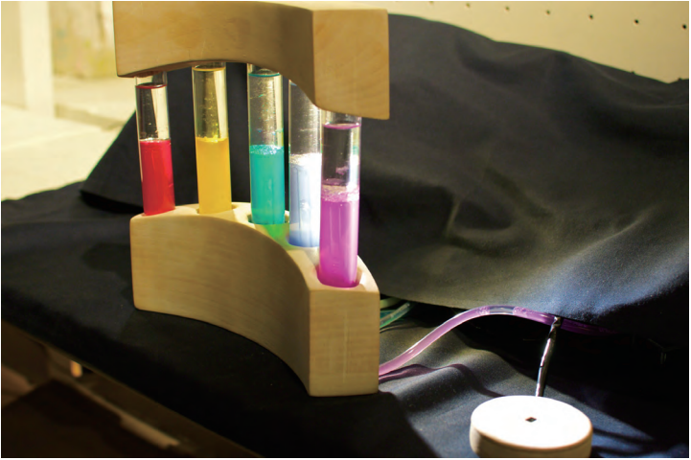
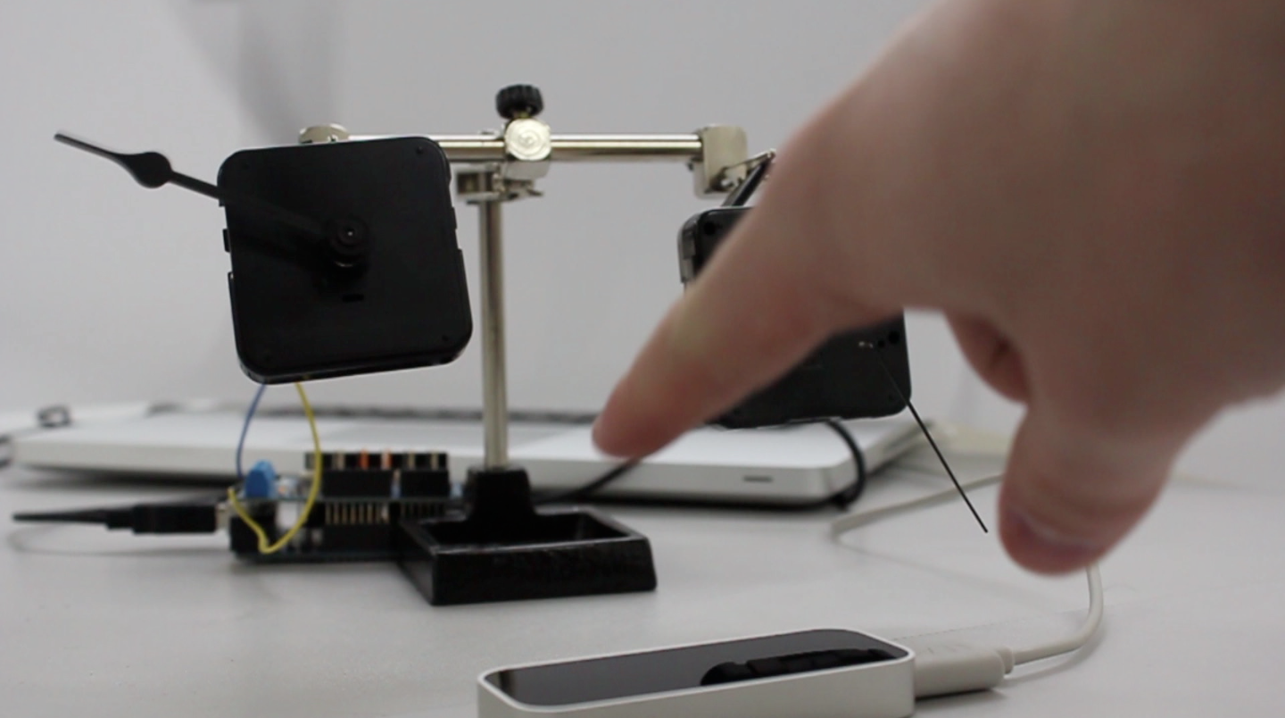
Arduinoを使ってできること
Arduino…PCとモノの間で翻訳をしてくれるマイコン

Slide 3
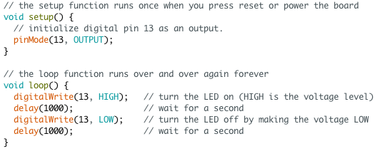
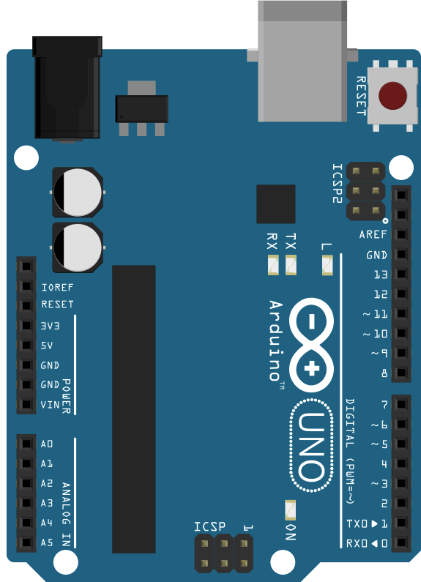
LEDを光らせてみよう（Lチカ）
ファイル->スケッチの例->Basics->Blink
スケッチ例でArduinoの基本操作はマスターできる！

Slide 4
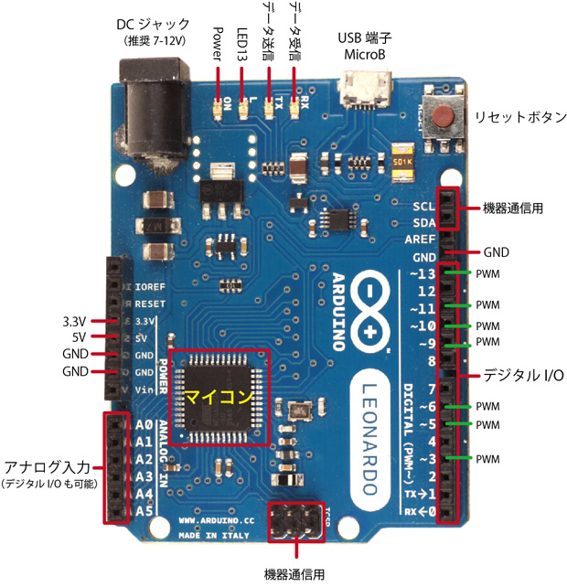
Arduinoの使い方
さっきは13と書かれたところを使ったけど…
GND忘れずに！
PWM…アナログ出力
モータなど

Slide 5
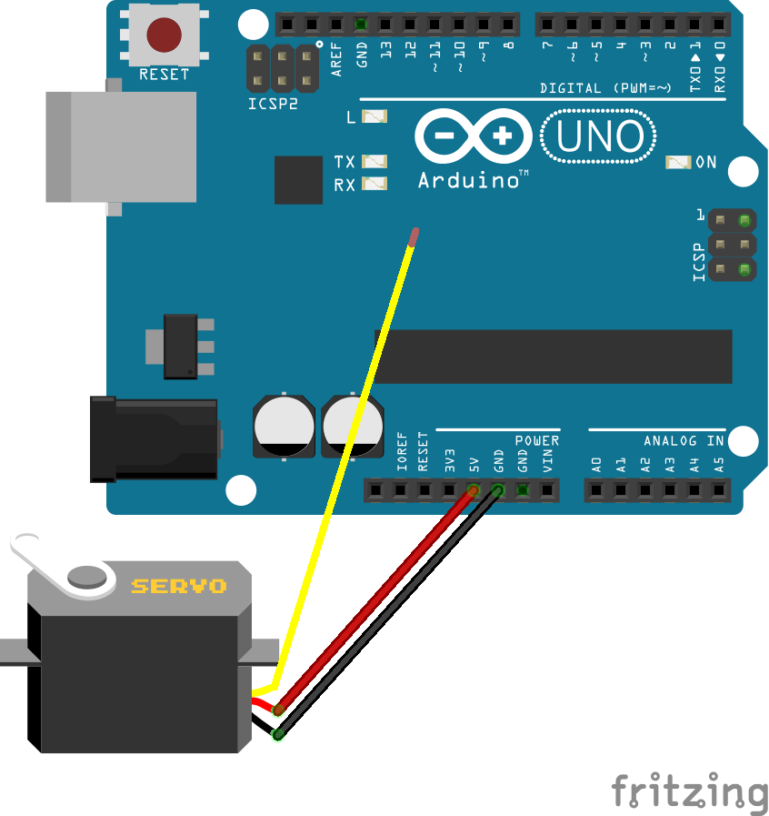
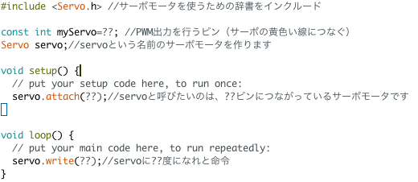
モーターを制御してみよう
サーボモータ…トルクは少ないが簡単に角度制御できる
?
servo->servo

Slide 6
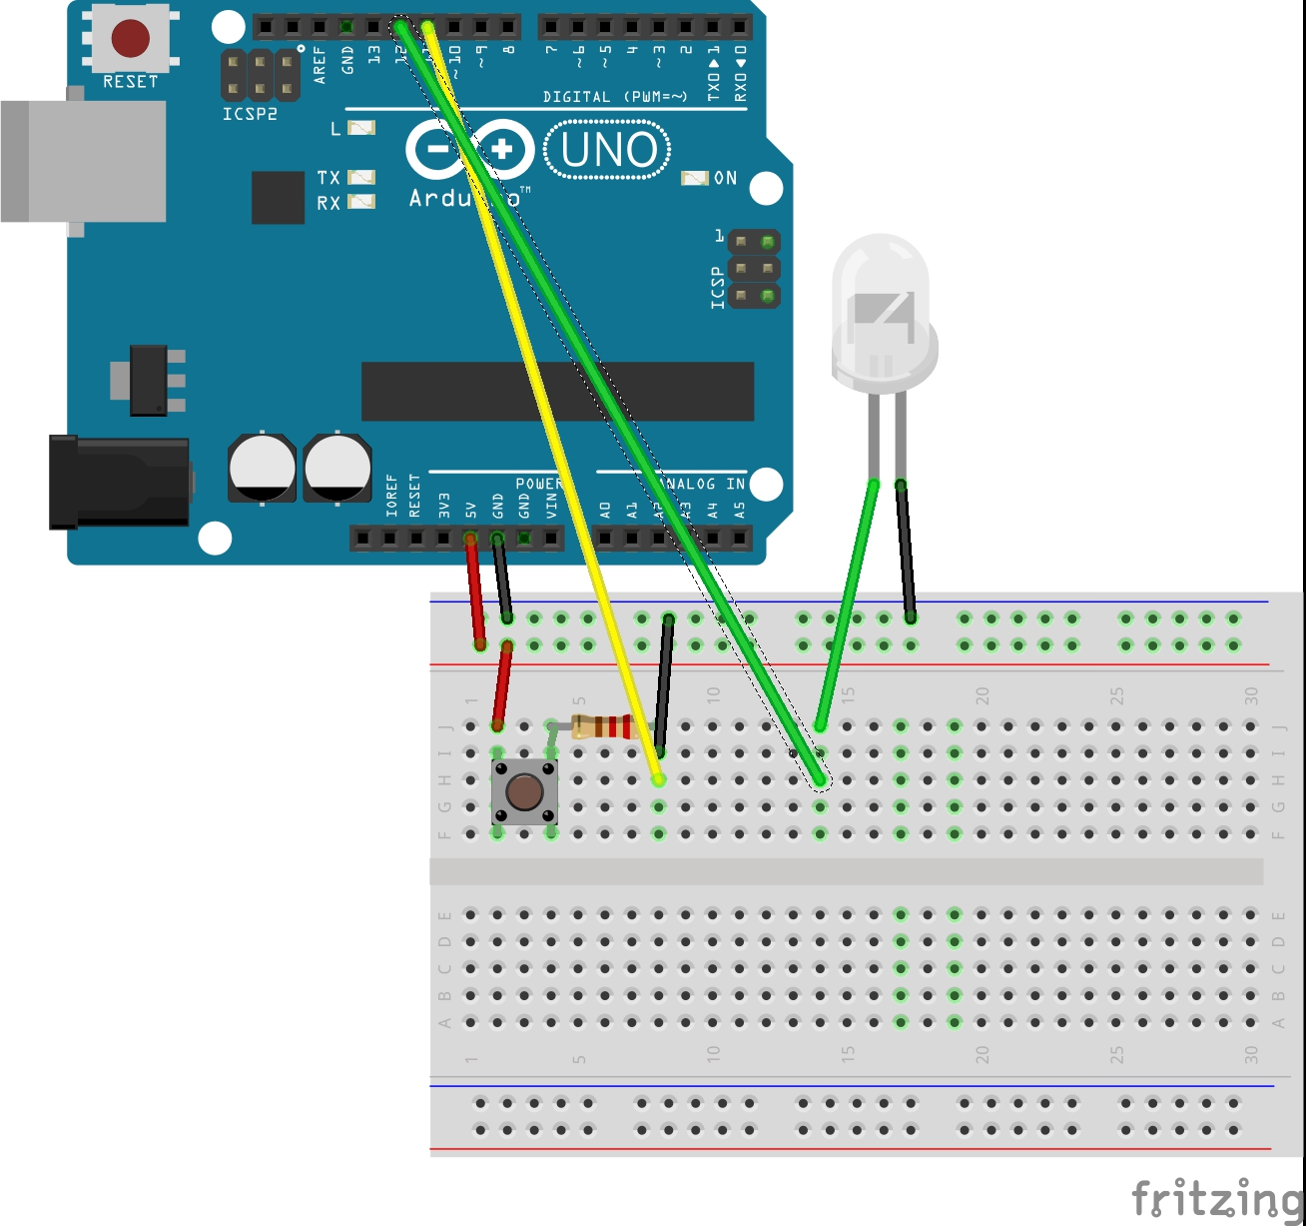
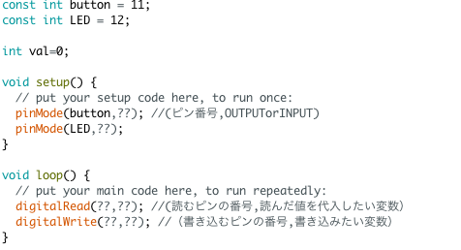
スイッチを使ってみよう
switch_led->switch_led

Slide 7
ライブラリをみてみよう
ライブラリを読めばArduinoで何ができるかわかる
Reference https://www.arduino.cc/en/Reference/HomePage
Libraries https://www.arduino.cc/en/Reference/Libraries
例えば… https://www.arduino.cc/en/Reference/Firmata

